Slide 1
Тема урока: «Площадь прямоугольника»
8 класс
Выполнила учитель математики
МОБУ «СОШ № 8» АГО
Мельник Л.С.

Slide 2
Цель урока:
Научиться применять формулу нахождения площади прямоугольника в реальной жизни
Повторить нахождение процента от числа

Slide 3
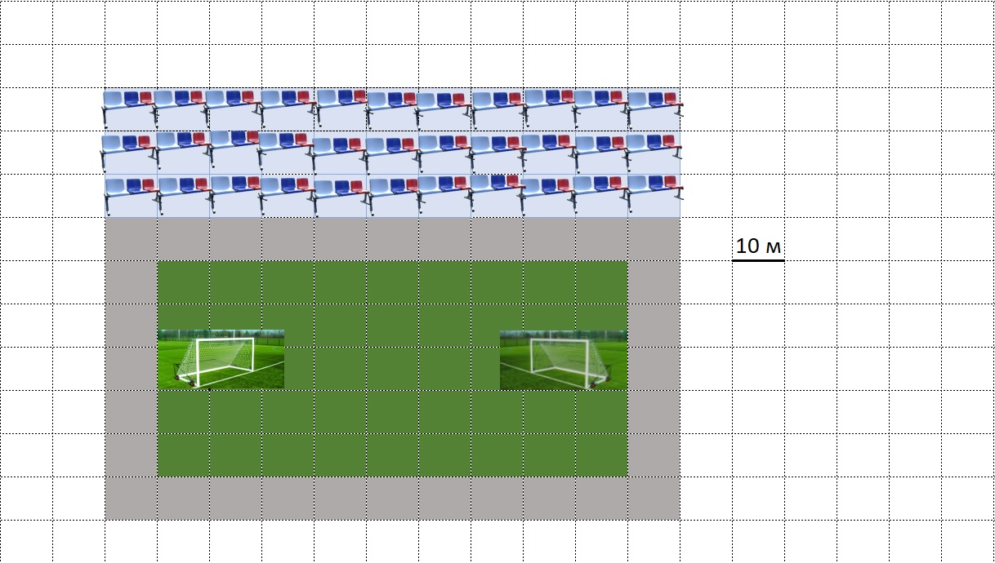

Slide 5
Чему равна площадь поля для газона:
9*5=45 (клеток 10х10) 45*100=4500 м²
Чему равна площадь беговой дорожки:
32 (клетки 10х10)
3. Сколько сидений для трибун:
33
4. Чему равен периметр спортивной площадки:
(10+11)*2=42 (клетки) 42*10=420 м
5. Сколько листов ограждения нужно купить:
420:1,5=280 л.

Slide 6
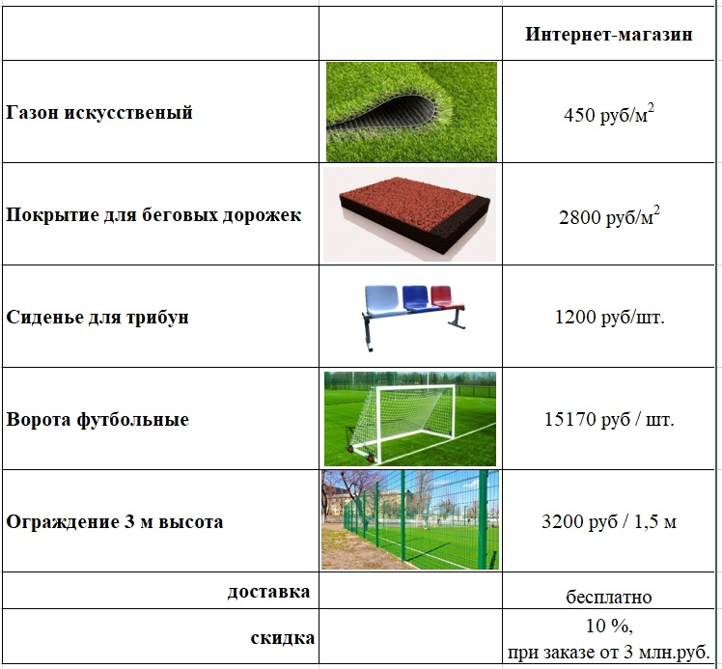
Интернет магазин:
Цена газона:
450*4500=2025000 руб.
2. Цена покрытия:
32*2800=89600 руб.
Цена сидений:
33*1200=39600
4. Цена футбольных ворот:
2*15170=30340 руб.
Цена ограждения:
280*3200=896000 руб.

Slide 7
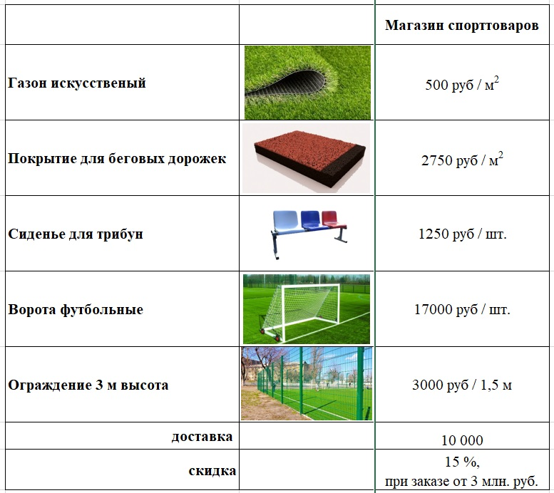
Магазин спорттоваров:
Цена газона:
500*4500=2250000 руб.
2. Цена покрытия:
32*2750=88000 руб.
Цена сидений:
33*1250=41250 руб.
4. Цена футбольных ворот:
2*17000=34000 руб.
Цена ограждения:
280*3000=840000 руб.

Slide 8
Сравнение:
Интернет-магазин:
Стоимость всей покупки:
3 080 540 руб.
Есть ли скидка?
Да / Нет
10% = 3080540*0,1= 308 054
Окончательная стоимость:
2 772 486 руб.
Магазин спорттоваров:
Стоимость всей покупки:
3 263 250 руб. (включая доставку)
Есть ли скидка?
Да / Нет
15%=3263250*0,15=489 487,5
Окончательная стоимость:
2 773 762,5 руб.

Slide 9
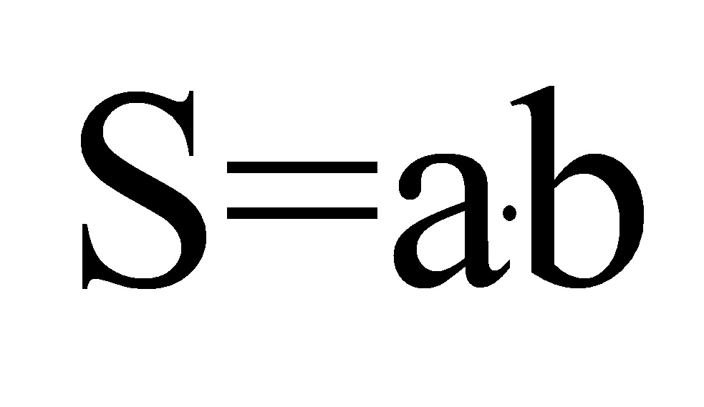
Вывод:
Где выгоднее приобрести оборудование для школьного стадиона? В интернет-магазине или в магазине спорттоваров?
Форму какой фигуры имеет стадион и спортивная площадка?
По какой формуле вычисляем площадь прямоугольника?

Slide 10
Спасибо за урок!

